Slide 1
DEPARTAMENTO DE SEGURIDAD Y DEFENSA
CARRERA DE LICENCIATURA EN LOGÍSTICA NAVAL
TRABAJO DE TITULACIÓN PREVIO A LA OBTENCIÓN
DEL TÍTULO DE LICENCIADO EN LOGÍSTICA NAVAL
TEMA:
LA LOGÍSTICA OPERATIVA APLICADA
AL COMANDO DE LAS UNIDADES GUARDACOSTAS
EN LAS OPERACIONES DE CONTROL DEL ÁREA MARÍTIMA
AUTORES:
EDDY BYRON LEÓN SÁNCHEZ
LUIS JOSÉ CASTRO MAGALLANES
DIRECTOR: TNNV-AB GERMAN LUNA GUALACATA
CODIRECTORA: MGS. MARJORIE PESANTES PIGUAVE
SALINAS
2016
Notes:
LA LOGÍSTICA OPERATIVA APLICADA AL COMANDO DE LAS UNIDADES GUARDACOSTAS EN LAS OPERACIONES DE CONTROL DEL ÁREA MARÍTIMA

Slide 2
AGENDA
MARCO JURÍDICO
PROBLEMA
IDEA A DEFENDER
JUSTIFICACIÓN
OBJETIVOS
MARCO LEGAL
FUNDAMENTACIÓN METODOLÓGICA
PROPUESTA

Slide 3
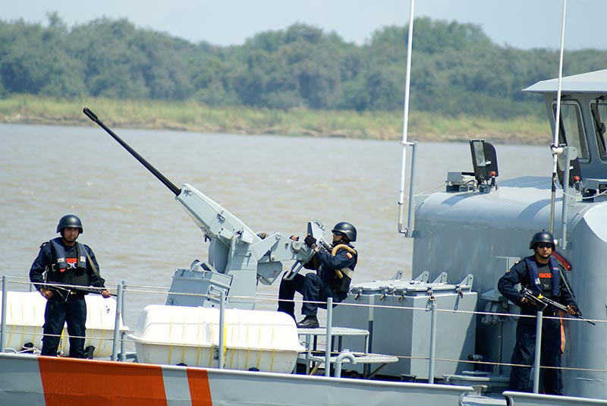
LOGÍSTICA OPERATIVA
Resolución de problemas logísticos
Estrategia clave para las fuerzas de combate
Soluciona problemas de abastecimiento y distribución de recursos
satisfacer las necesidades de diferentes escenarios
Notes:
Se interesa por la resolucion de los problemas logisticos, siendo una estrategia clave para las fuerzas de combate, como naval, aerea o terrestre.
Se encarga de satisfacer las necesidades de diferentes escenarios, debido a que la finalidad de las milicias de un país, es optimizar recursos y procesos, minimizando costos y obteniendo la máxima eficiencia posible en el desarrollo de sus operaciones cotidianas.

Slide 4
COMANDO DE GUARDACOSTAS DE LA ARMADA DEL ECUADOR
Órgano operativo de control marítimo
Busca velar por el cumplimiento de las leyes y reglamentos nacionales y convenios internacionales
-Seguridad de la vida humana en el mar
-Actividad marítima
-Neutralizar las actividades ilícitas
-Dar protección a los recursos y al medio marino costero.
Notes:
El Comando de Guardacostas con su puerto base en Guayaquil es un órgano operativo de control marítimo encargado de velar por el cumplimiento de las leyes y reglamentos nacionales y convenios internacionales relacionados con la seguridad de la vida humana en el mar, la actividad marítima, neutralizar las actividades ilícitas, dar protección a los recursos y al medio marino costero.
Las unidades del Comando de Guardacostas han participado en múltiples operaciones de búsqueda y salvamento marítimo, lo que ha permitido salvar muchas vidas humanas en el mar y rescatar embarcaciones que se encontraban en grave riesgo de zozobrar o hundirse contribuyendo con ello a la seguridad de las actividades marítimas

Slide 5
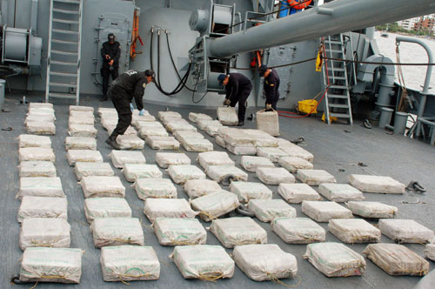
PROBLEMA
No conformidades en la previsión y obtención de requerimientos
Interrupción de las operaciones de control o retrasos de las diferentes unidades
No se lleva un control idóneo de las diferentes actividades.
Notes:
Las no conformidades en lo que respecta a la previsión y obtención de requerimientos sean estos repuestos, combustibles, víveres, entre otros para el cumplimiento de las operaciones de control de las unidades del Comando de Guardacostas
presentando problemas, interrupción de las operaciones de control o retrasos de las diferentes unidades al incurrir en averías no contando con los repuestos necesarios para las reparaciones existiendo demora en la adquisición de estos recursos materiales, así como extensión de los días de navegación
además de incurrir en desabastecimiento de combustible, lubricantes o víveres, porque no se lleva un control idóneo de las diferentes actividades, disminuyendo su efectividad e incluso incumpliendo con patrullajes y navegaciones.
Por este motivo, es fundamental aplicar criterios de previsión en las unidades navales para el mejoramiento del abastecimiento de los materiales y equipos necesarios para no interrumpir los periodos de navegación

Slide 6
IDEA A DEFENDER
El diseño de un Plan de Logística Operativa Naval
Aplicado a las Unidades del Comando de Guardacostas
Contribuirá a la optimización en la planeación y control de las actividades de abastecimiento y distribución de recursos.

Slide 7
JUSTIFICACIÓN
En el mar territorial ecuatoriano se realizan varias actividades
Controles para minimizar diferentes actos delictivos
Seguir criterios de previsión de los requerimientos logísticos
Disponibilidad de unidades operativas para las operaciones de patrullaje
Control marítimo contra la piratería, el narcotráfico etc.
Notes:
En el mar territorial ecuatoriano se realiza un sin número de actividades comerciales, pesca turísticas entre otras, por lo que es necesario que la fuerza naval realice controles para minimizar diferentes actos delictivos por lo que requiere de recursos materiales para el mantenimiento y reparación de las embarcaciones de la Armada del Ecuador, siendo fundamental que se siga criterios de previsión de los requerimientos logísticos y lograr el cumplimiento de periodos de navegación eficientes, así como un grado alto de disponibilidad de unidades operativas para las operaciones de patrullaje en las diferentes zonas marítimas del Ecuador, en procura de efectuar exitosamente el control marítimo contra la piratería, el narcotráfico, en cooperación con la comunidad que se desenvuelve en sus actividades pesqueras, para el beneficio de la sociedad ecuatoriana que explota sus recursos marinos.

Slide 8
OBJETIVOS DE LA
INVESTIGACIÓN
Objetivos específicos
Realizar un diagnóstico de la Logística Operativa en el Comando de Guardacostas, a través de la aplicación de instrumentos investigativos que identifiquen el grado de eficiencia en que se obtienen los recursos materiales necesitados para cumplir con las operaciones de patrullaje en las zonas marítimas del Ecuador.
Identificar las necesidades de las Unidades Guardacostas mediante la adecuación de sus procedimientos logísticos que puedan mejorar la previsión de recursos durante los periodos de navegación.
Proponer un plan de acción para optimizar la Logística Operativa en las Unidades Guardacostas en los periodos de navegación para el control del área marítima.
Objetivo General
Analizar las necesidades de Logística Operativa en las Unidades del Comando de Guardacostas, mediante la verificación de las diferentes actividades y los requerimientos materiales para optimizar el control de área marítima territorial ecuatoriana.

Slide 9
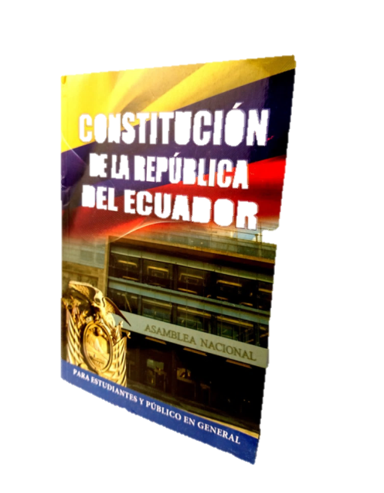
MARCO LEGAL
Art. 162 de la Constitución
Art. 17 literal e) de la Ley Orgánica de las Fuerzas Armadas.
Plan Nacional del Buen Vivir
Notes:
El Art. 162 de la Constitución refiere que la Armada del Ecuador, como una de las instituciones pertenecientes a las tres ramas de las Fuerzas Armadas, requiere de equipamiento, entrenamiento y formación para sus operaciones, en este caso en el mar
La Ley Orgánica de las Fuerzas Armadas, destaca algunos elementos de gran relevancia para el estudio, por ejemplo, en el Art. 17, literal e) se señala que el Comando Conjunto de las Fuerzas Armadas deben planificar los procesos de adquisiciones de materiales bélicos y demás equipamiento para la formación y entrenamiento del personal militar y naval
Cabe señalar que el estudio presente también se sustenta en el Plan Nacional del Buen Vivir, el cual tiene implicaciones directas en la optimización de los recursos del Estado a través de los planes estratégicos, tácticos y operativos, que pueden mantener las condiciones de eficiencia, eficacia y calidad de los procesos aplicados por las instituciones militares o navales y del Estado

Slide 10
FUNDAMENTACIÓN METODOLÓGICA
Modalidad de la investigación
Bibliográfica
De campo
Enfoques
Mixto(Cuantitativo-Cualitativo)
Niveles
Descriptivo
Exploratoria
Notes:
La investigación es bibliográfica se utilizo fuentes secundarias, es decir algo que ya esta hecho fuentes documentales como libros, enciclopedias, registros de la institución y en portales de internet
Investigación de campo , es lo que no esta hecho, o lo que se va hacer, debiendo trasladarse hasta las instalaciones de las Unidades Guardacostas para aplicar el instrumento que permita la recolección de la información realizando la encuestas o entrevistas al personal involucrado de coguar así como el señor director
Deductivo
Es de macro a micro, de lo general a lo particular, de lo grande a lo pequeño, en nuestro caso hablamos de la logistica en general, para luego hablar de la logística naval, posterior la logística naval en el ecuador, se hablo de la armada del ecuador, posterior de la dirnea y concluir profundizar en el comando de guardacostas , es decir no vamos directo al problema.
Enfoque cuantitativo porque se baso en numero y porcentajes siendo cantidades numéricas y porcentuales como la encuesta
Enfoque cualitativa hicimos como la entrevista para observar que ocasiono el problema de las no conformidades en las actividades operativas del control marítimo naval
El estudio es también DESCRIPTIVO
se procedió a la medición de la problemática correspondiente a las no conformidades en la previsión y obtención de los requerimientos de repuestos, combustibles, víveres, entre otros para el cumplimiento de las operaciones
es correlación de variables, donde las variables son la gestión de abastecimiento y el control operativo marítimo
Exploratoria
Porque reconoce e idéntifica las causas que ocasionaron los problemas bajo una óptica profunda
aborda datos cualitativos para definir cuál es la raíz que dio origen al fenómeno de las no conformidades
Pasos del método científico. O inv. descriptivo
1er paso Diseño de lo instrumentos, diseño de la encuesta, guía estructurada de entrevista y la observación directa( ficha de observación)
2do paso Determinación de la población , es decir personal de coguar
3er paso Calculo de la muestra,
4to paso Solicitud de autorización a las autoridades respectivas para hacer la investigación, solicitar al director
5to paso recolección de la información aplicar la encuesta y entrevista a los involucrados
6to paso la tabulación y procesamiento de la información con Excel, donde se tabula y hace las tablas y los gráficos, como pasteles o gráficos de barra
7mo paso análisis e interpretación de los resultados de cuadros y gráficos
Siempre se analiza y interpreta la mayor, no todas, máximo dos
9no paso Al final a la discusión para comprobar si nuestra idea a defender es verdadera o falsa
10mo paso, propuesta
Conclusiones
recomendaciones

Slide 11
Técnica de recolección de
información

Slide 12
Técnicas de Recolección de Datos.
Las técnicas de la investigación utilizadas en la presente investigación son las siguientes:
ENCUESTA
ENTREVISTA
OBSERVACIÓN DIRECTA
Notes:
Aplica tres técnicas, encuesta, entrevista y observación directa
Aplica tres instrumentos,
Para encuesta, ..cuestionario de preguntas cerradas ( como el a veces, siempre, con frecuencia)..
Para entrevista al director del coguar.. Por medio de un instrumentos y la técnica es la guía no estructurada .- preguntar sin llevar un formato elaborado, hacerla ahí mismo
Y la guía estructurada.- cuando se lleva ya las preguntas
La entrevista es cualitativas, porque no tiene números son respuestas abiertas.
Observación directa
Es una técnica que consiste en observar el fenómeno, hecho o caso, tomar información y registrarla para su posterior análisis; en ella se apoya el investigador para obtener el mayor numero de datos.
Se hizo cuando se observó y se verifico el proceso de la logística ( ficha de observacion) y se transcribió en el formato y se hizo el flujograma

Slide 13
¿Recibió los recursos materiales, insumos o suministros en el tiempo oportuno?
ENCUESTA
Notes:
se obtiene que el 32% a veces los recibió, el 26% con frecuencia, el 19% rara vez, el 12% siempre los recibido de manera oportuna y el 11% nunca los recibió. La información obtenida permite conocer que los recursos materiales, insumos o suministros a veces son receptados en el tiempo oportuno, los mismos que sirven para el cumplimiento de las operaciones de control de las unidades del Comando de Guardacostas, por lo tanto al no contar con estos equipos se puede dificultar la actividad de control de actos ilícitos en el mar territorial ecuatoriano

Slide 14
¿Se requiere de un plan logístico basado en la cadena de abastecimiento para optimizar la eficiencia de las operaciones navales del COGUAR?
Notes:
se obtiene que el 91% consideran que es pertinente un plan logístico, mientras que el 9% señala que no requiere un plan. Los resultados evidencian que a criterio del personal de la institución se requiere que se implemente un plan logístico en la cadena de abastecimiento para optimizar la eficiencia de las operaciones navales del COGUAR, para conseguir que las actividades de control se realicen correctamente y no se genere pérdida de tiempo que se ve reflejado en el incremento de las actividades ilícitas en el mar.

Slide 15
RESULTADOS DE LA ENTREVISTA
Demoras en el abastecimiento de recursos
Falta de aplicación de una metodología
No se cuenta con un plan de gestión
Impacto negativo en el cumplimiento de la misión institucional.
Notes:
La entrevista efectuada al Director del COGUAR fundamentó la causa de la problemática inherente a las demoras en el abastecimiento de recursos, indicando que esta se debe a la falta de aplicación de una metodología para el pronóstico de los inventarios y para determinar el lote económico del pedido, además que no se cuenta con un manual o PLAN de gestión que coordine las actividades correspondientes a este elemento de la logística operativa, lo que a su vez tiene un impacto negativo en el cumplimiento de la misión institucional.
Nos damos cuenta que Tanto el personal como el Director del COGUAR indicaron que este Reparto Naval requiere de un PLAN logístico operativo para optimizar las labores operacionales que se realizan en altamar

Slide 16
OBSERVACIÓN DIRECTA
PROCESO LOGÍSTICO DE COGUAR
EXTENSO Y DEMORADO
PARTICIPANDO
-PERSONAL FINANCIERO
-UNIDAD DE COMPRAS PÚBLICAS
-DIRNEA
FALLAS
ATRASO EN LAS ACTIVIDADES DE CONTROL MARÍTIMO
Notes:
Observación directa
Es una técnica que consiste en observar el fenómeno, hecho o caso, tomar información y registrarla para su posterior análisis
El primer hallazgo encontrado fue que el personal operativo del COGUAR solicita los materiales cuando no hay existencias de los recursos materiales significando que es necesario llevar a cabo el proceso de adquisiciones, el cual es demorado, porque no solo participa el personal financiero del Reparto Naval, sino también la DIRNEA y la Unidad de Compras Públicas por lo que en cualquier parte del proceso se pueden presentar fallas que pueden afectar la eficiencia del abastecimiento, que a su vez constituye una causa de atraso de las actividades en el control marítimo.

Slide 17
PRESUPUESTO 2015-2016
2015
4.836.984
2016
2.466.715
Notes:
El resumen del presupuesto evidencia del 2015 al 2016, disminuyó en un 50% aproximadamente desde 4,8 hasta 2,5 millones de dólares, lo que sustentó la problemática de la investigación, además que en el 2015 se cumplió con el 100% de la ejecución presupuestaria, indicador que bajó a 71% en el 2016, evidenciando la existencia del problema.

Slide 18
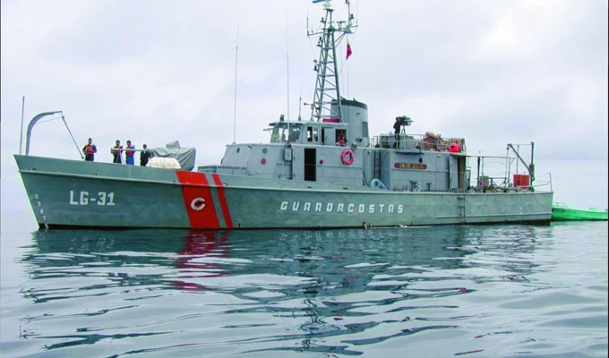
PLAN OPERATIVO ANUAL
PLANIFICACIÓN OPERACIÓNES | PLANIFICACIÓN MENSUAL | PLANIFICACION ANUAL
2015 | 321 | 4212
2016 | 277 | 3328
Notes:
Se pudo observar que en el año 2015 la planificación de operaciones anuales fue de 4212 patrullajes, mientras que en el 2016 fue de 3328, por lo que disminuye un 21% de patrullajes lo que se asocia a un impacto por motivo de la ejecución presupuestaria que también

Slide 19
Diseño de Plan de Logística Operativa Naval aplicado a las Unidades del Comando de Guardacostas.
PROPUESTA
Notes:
está sustentado en la investigación de campo, porque los resultados evidenciaron un proceso inadecuado de abastecimiento de recursos materiales e insumos, que estuvo ligado a la falta de planeación de las compras y de los inventarios, además de la descoordinación entre las áreas que intervienen en el proceso de adquisiciones.
Las fallas en el proceso de adquisiciones repercuten en pérdida de tiempo durante el abastecimiento de recursos materiales, lo que a su vez genera demoras en la llegada de los requerimientos del COGUAR evitando que se cumpla el control marítimo que es función de este Reparto, además que se minimiza la seguridad para la ciudadanía en el mar territorial ecuatoriano.
, se justifica debido a que el Reparto Naval carece de este tipo de documentación, al establecerla dentro del Comando de Guardacostas, se podrá implementar políticas adecuadas de abastecimiento a través de la aplicación de la cadena de suministro, de modo que se mantengan disponibles suficientes de materiales e insumos, que permitan operar de manera eficiente en el control marítimo.

Slide 20
OBJETIVOS DE LA
PROPUESTA
Objetivo General
Diseñar el Plan de Logística Operativa Naval aplicado a las Unidades del Comando de Guardacostas, para optimizar el abastecimiento de recursos y las operaciones de control marítimo.
Objetivos específicos
Delinear las políticas de abastecimiento de materiales, insumos y suministros mediante la cadena de suministro.
Identificar los inventarios mínimos, máximos.
Establecer el lote económico del pedido.
Notes:
Fundamentación de la Propuesta
la cadena de abastecimiento
fue sustentada por (Ballou, 2011), para quien “los modelos logísticos se interrelacionan con la gestión administrativa y operativa” (p. 11), así como con (Bowersox, Closs & Cooper, 2012), quien enfatiza en la cadena de abastecimiento como “un esquema sistemático de la logística, optimiza la distribución de materiales, bienes e información desde el proveedor hasta el usuario final”

Slide 21
PLAN DE LOGÍSTICA NAVAL OPERATIVA PARA OPTIMIZACIÓN DEL CONTROL MARÍTIMO
Objetivo
Responsable de la Aplicación
Política
Optimizar el proceso de abastecimiento de recursos materiales e insumos en las Unidades del Comando de Guardacostas, para mejorar la seguridad en el control marítimo.
Comandante del Comando de Guardacostas de la Armada del Ecuador.
Mantener disponible suficiente de recursos materiales e insumos.
Notes:
Es decir no tener en demasía que vaya afectar el presupuesto de la institución en gastar mucho dinero en algo que estará por gusto almacenado.. Hay que tener una disponibilidad pero no en exceso sino en cantidad suficiente , es por eso que se aplica el método del lote económico e inventario de seguridad

Slide 22
ESQUEMA DEL PLAN DE LOGÍSTICA NAVAL OPERATIVA BAJO LA CADENA DE ABASTECIMIENTO
Notes:
El proceso logístico comienza con los proveedores posterior ellos entregan los materiales e insumos a las bodegas del comando de guardacostas donde se realiza el proceso interno que es el proceso de adquisición y finaliza el proceso cuando se entrega los materiales al personal operativo para que sea de provecho para la seguridad marítima

Slide 23
CADENA DE VALOR
Notes:
La cadena de valor es una forma muy útil para analizar como funciona una empresa, ver su funcionamiento se puede ver donde hay fallas y donde hay aciertos el objetivo es reducir costes
Para entender una cadena de valor, imagínenos una cadena con sus eslabones, donde cada eslabón son las actividades de una empresa como diseño, producción , distribución, venta, hasta ofrecer el producto o el servicio,
Existen dos tipos las actividades primarias o de línea
Y las actividades de apoyo o de soporte
Primaria, son las que tienen que ver directamente con la producción y comercialización del producto
Logística de entrada o interior.. Es gestionar, controlar, recibir, almacenar las materias primas o existencias
Operaciones. Transformación física
Logística de salida o externa, es la entrega de recursos, materiales e insumos es decir es la distribución
Marketin y ventas, actividades que da a conocer el producto
Servicios, incluye garantias, realzan el valor del producto
ACTIVIDADES DE APOYO Y SOPORTE
No están relacionas con la produccion y comercializacion pero son impresendibles, actividades necesarias para que se den las principales
Infraestructura presta apoyo a toda empresa como planificacion , contabilidad finanzas
Talento humano, desarrollo de personal, entrenamiento
Desarrollo de tecnologia. Investigacion tecnologica
Abastecimiento, almacenaje acumulación de mercadería artículos

Slide 24
Flujograma del Proceso Propuesto de Abastecimiento de Recursos

Slide 27
Método del Lote Económico del Pedido
Demanda promedio o requerimiento (R).
Se calcula el costo de cada orden del pedido (S).
Se calcula el costo por mantener el inventario (Ci).
Se determina el lote económico del pedido (Q)
Notes:
El lote económico nos indica cuanto de inventario deberíamos pedir al proveedor para que nuestros costos y gastos se minimicen
Para su calculo le hablare de 5 supuestos , es decir, que en la realidad no se puede dar
La demanda es constante, es decir si pronosticamos que se utilizaran 100 municiones , pues eso se utilizara
Los dos unicos costos son
el costo de hacer el pedido
el costo de mantener el inventario gastos de cuidar el iinv
Tiempo de llegada del producto, cualquier cosa podria pasar, suponer que si llegan en el tiempo que queremos
No existen restricciones en el tamaño del lote, es decir queremos 1000 municiones pero el proveedor tiene 700, supondremos que lo que pedimos nos llegara
La toma de decisiones de un producto es independiente de otro, es decir queremos municiones pero para adquirir esto debemos llevar un motor, supondremos que no existira esto

Slide 28
C
C
Q
COSTO DE MANTENER EL INVENTARIO
Q
COSTO DE PEDIDO
Notes:
Mientras mas alto sea nuestro pedido, nuestro costo va hacer significativamente disminuido, si pedimos en poca cantidad el costo será alto
El costo de mantener inventario como observamos la grafica entre mayor sea nuestro inventario almacenado su mantenimiento será mas costoso es decir, supongamos si tenemos 10 motores, será menos costos y mas fácil mantener los 10 motores, pero si tenemos 50 motores será mucho mas costoso mantener los 100 motores, necesitaremos quizá incrementar el numero de personal, numero de suministros que necesitamos para mantener los motores

Slide 29
C
Lote económico
Q
Notes:
Buscar un costo reducido este va a ser el lote económico del pedido, pero ustedes dirán porque lo coloco arriba y no en el cruce porque nosotros necesitamos tener mas inventario de lo que vamos a requerir , es decir un inventario de seguridad cubrir las necesidades en caso de que falle el aprovisionamiento

Slide 30
C
Q
Notes:
Buscar un costo reducido este va a ser el lote económico del pedido, pero ustedes dirán porque lo coloco arriba y no en el cruce porque nosotros necesitamos tener mas inventario de lo que vamos a requerir , es decir un inventario de seguridad cubrir las necesidades en caso de que falle el aprovicionamiento

Slide 31
Método del Lote Económico del Pedido.
C
Lote económico
Q
Notes:
Buscar un costo reducido este va a ser el lote económico del pedido, pero ustedes dirán porque lo coloco arriba y no en el cruce porque nosotros necesitamos tener mas inventario de lo que vamos a requerir , es decir un inventario de seguridad cubrir las necesidades en caso de que falle el aprovisionamiento

Slide 33
Desarrollo del ejercicio con combustible:
Calcular el lote económico del pedido
CI= $10,00
R= 90 galones diarios (32800 gl anuales)
S= $100,00
Q = 2RS/CI
Q= 2(32800 )(100)/10 = 809,94 galones
Notes:
Es decir en cada pedido que haga, debo pedir 467,97 para así reducir nuestros costos

Slide 34
Calcular el costo total del lote económico
E = (R/Q) S + (Q/2) CI
E = (809,94/2) 10 + (32800/809,94) 100
E = $4049,7 + $4049,6
E= $8099,38

Slide 36
MÉTODO DEL PUNTO DE REPEDIDO
Punto de repedido (PR)
Stock de seguridad(ES)
Requerimiento diario(R)
Tiempo que dura el proveedor en abastecer(TP)
PR= ES + ( R * TP )
Notes:
Punto de repedido
Es el momento en que debemos realizar un pedido para evitar roturas de stock y problemas en el suministro a nuestro personal operativo
Rotura de stocks. Circunstancia lamentable que refleja la ausencia o escasez de suficiente stock de productos en un momento dado debido a falta de previsión.
Inventario máximo, es el cantidad de inventario o bienes máximo que debemos tener en bodega
Inventario mínimo o de seguridad es el cantidad de inventario mínimo que debemos tener en bodega para cubrir las necesidades en caso de que falle el aprovisionamiento
Tiempo que dura el proveedor en abastecer tiempo que demora el proveedor en abastecer desde que hizo el pedido
Tiempo que dura el abasto es el tiempo que indica cada cuanto nos vamos a abastecer de recursos
Tiempo critico es el tiempo que demora el proveedor en darnos los bienes desde que se hizo el pedido

Slide 37
DESARROLLO DEL EJERCICIO CON COMBUSTIBLE
DATOS
Requerimiento diario(R)= 90 galones
Tiempo que dura el reabastecimiento(TR)= 9 días
Tiempo que dura el proveedor en abastecer(TP)= 2 días
Nivel de stock(NS)= 5 días
Tiempo crítico (TC)= 14 días
Inventario mínimo = NS*R
Inventario máximo= TC*R

Slide 38
Inventario máximo= TC*R 14x90= 1260 galones
Cantidad
Inventario mínimo = NS*R 5X90= 450 galones
Inv. Max O
NO
1260gl
Punto de repedido
Inv. Min O
ES
450gl
TP=2 días
TR=9 días
Falta
NS= 5 días
Tiempo
TC=14 días
Notes:
Punto de repedido
Es el momento en que debemos realizar un pedido para evitar roturas de stock y problemas en el suministro a nuestro personal operativo
Rotura de stocks. Circunstancia lamentable que refleja la ausencia o escasez de suficiente stock de productos en un momento dado debido a falta de previsión.
Inventario máximo, es el cantidad de inventario o bienes máximo que debemos tener en bodega
Inventario mínimo o de seguridad es el cantidad de inventario mínimo que debemos tener en bodega para cubrir las necesidades en caso de que falle el aprovisionamiento
Tiempo que dura el proveedor en abastecer tiempo que demora el proveedor en abastecer desde que hizo el pedido
Tiempo que dura el abasto es el tiempo que indica cada cuanto nos vamos a abastecer de recursos
Tiempo critico es el tiempo que demora el proveedor en darnos los bienes desde que se hizo el pedido

Slide 39
Calcular del punto de repedido
PR= ES + ( R * TP )
PR = 450 + (90 * 2)
PR = 630 galones

Slide 40
Cantidad
Inv. Max O
NO
1260gl
Punto de repedido = 630 galones
Inv. Min O
ES
450gl
TP=2 días
TR=9 días
Falta
NS= 5 días
Tiempo
TC=14 días
Notes:
Punto de repedido
Es el momento en que debemos realizar un pedido para evitar roturas de stock y problemas en el suministro a nuestro personal operativo
Rotura de stocks. Circunstancia lamentable que refleja la ausencia o escasez de suficiente stock de productos en un momento dado debido a falta de previsión.
Inventario máximo, es el cantidad de inventario o bienes máximo que debemos tener en bodega
Inventario mínimo o de seguridad es el cantidad de inventario mínimo que debemos tener en bodega para cubrir las necesidades en caso de que falle el aprovisionamiento
Tiempo que dura el proveedor en abastecer tiempo que demora el proveedor en abastecer desde que hizo el pedido
Tiempo que dura el abasto es el tiempo que indica cada cuanto nos vamos a abastecer de recursos
Tiempo critico es el tiempo que demora el proveedor en darnos los bienes desde que se hizo el pedido

Slide 41
Falta de material
Gastar demasiado dinero
Hacer compras de emergencia
Maquina o embarcaciones paradas
Cantidad
Inv. Max O
NO
1260gl
Q= 180gl
Inv. Min O
ES
450gl
TP=2 días
360gl
270gl
Falta o rotura de stock
180gl
180gl
TR=9 días
3 días
90gl
0gl
NS= 5 días
Tiempo
TC=14 días
Notes:
Punto de repedido
Es el momento en que debemos realizar un pedido para evitar roturas de stock y problemas en el suministro a nuestro personal operativo
Rotura de stocks. Circunstancia lamentable que refleja la ausencia o escasez de suficiente stock de productos en un momento dado debido a falta de previsión.
Inventario máximo, es el cantidad de inventario o bienes máximo que debemos tener en bodega
Inventario mínimo o de seguridad es el cantidad de inventario mínimo que debemos tener en bodega para cubrir las necesidades en caso de que falle el aprovisionamiento
Tiempo que dura el proveedor en abastecer tiempo que demora el proveedor en abastecer desde que hizo el pedido
Tiempo que dura el abasto es el tiempo que indica cada cuanto nos vamos a abastecer de recursos
Tiempo critico es el tiempo que demora el proveedor en darnos los bienes desde que se hizo el pedido

Slide 42
CONCLUSIONES
La falta de la aplicación de la Logística Operativa en el Comando de Guardacostas, evidencia que el proceso de abastecimiento es demorado, debido a que el personal operativo del COGUAR notifica los requerimientos de recursos materiales al Comandante, las bodegas no tienen existencias para suplirlas, lo que perjudica la eficiencia de las operaciones de patrullaje en el área marítima del Ecuador.
La falta de asignación de recursos económicos por parte del Estado, es una de las causas por la cual, no se ha podido cumplir la totalidad de las operaciones de control marítimo, ocasionando un aumento de amenazas asimétricas en contra de la población.
La ausencia de un adecuado método para el manejo de un inventario, así como la falta de un Plan Operativo Anual acorde a la realidad económica que está atravesando la institución, perjudica el abastecimiento de las unidades guardacostas produciendo una demora en la satisfacción de los requerimientos de las mismas.

Slide 43
RECOMENDACIONES
Aplicar un sistema de gestión administrativa adecuado que les permita planificar los recursos y la previsión de los materiales e insumos, contribuirá en la reducción de riesgos de paralizaciones en los procesos operativos de patrullaje y control marítimo.
Concienciar a las autoridades políticas de turno, que la lucha en contra de las amenazas asimétricas que afectan a la población civil, contribuye a la seguridad interna del Estado, consagrada en la Constitución de la República, en su art.162, para obtener los recursos económicos necesarios que permitan cumplir con todas las operaciones marítimas planificadas.
Emplear métodos adecuados para el manejo de inventarios, de acuerdo a las políticas establecidas en el Plan de Logística Operativa propuesto, siendo importante la coordinación de estas actividades para mejorar la eficiencia del abastecimiento entre las diferentes unidades operativas y administrativas, lo que contribuirá en la optimización de los materiales y repuestos, evitando la compra innecesaria de los mismos.

Slide 44
FIN DE LA PRESENTACIÓN

